Slide 1
Τάση
Μονάδες μέτρησης της τάσης:
V = βολτ
14V
30 V
V = βολτ
V = βολτ

Slide 2
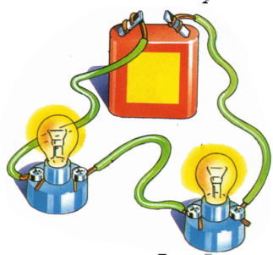
Τάση
Ερώτηση
Τι σημαίνει ότι μπαταρία έχει τάση 12 V;
Απάντηση
Σημαίνει ότι η μπαταρία, δίνει σε ηλεκτρόνια (ή άλλα φορτισμένα σωματίδια) που έχουν συνολικό φορτίο 1C (= 1 κουλόμπ), ενέργεια 12J (=12 τζάουλ)
μπαταρία

Slide 3
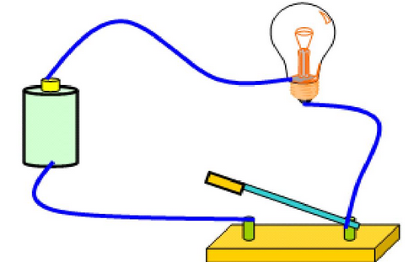
Ηλεκτρικό κύκλωμα
Λάμπα
+
μπαταρία
-
διακόπτης
Αντί να ζωγραφίζουμε ολόκληρο κάθε φορά το ηλεκτρικό κύκλωμα, σχεδιάζουμε μια πιο απλή αναπαράστασή του όπως φαίνεται παρακάτω:
λάμπα
διακόπτης
μπαταρία
-
+

Slide 4
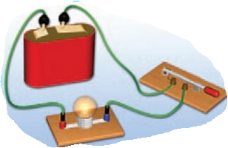
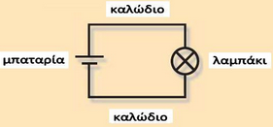
Ηλεκτρικό κύκλωμα
Απλό ηλεκτρικό κύκλωμα με καλώδιο ένα λαμπάκι, μια μπαταρία και ένα διακόπτη.
Σχηματική αναπαράσταση του απλού ηλεκτρικού κυκλώματος, με καλώδιο, ένα λαμπάκι, μια μπαταρία και ένα διακόπτη.

Slide 5
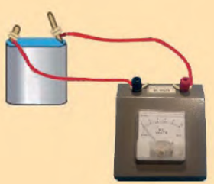
Ηλεκτρικό κύκλωμα
Την τάση της μπαταρίας σε ένα ηλεκτρικό κύκλωμα την μετράμε με όργανα που λέγονται βολτόμετρα
μπαταρία
βολτόμετρο

Slide 6
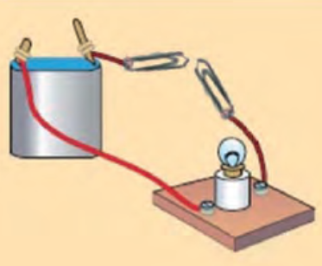
Η λάμπα δεν ανάβει γιατί δεν περνά ηλεκτρικό ρεύμα από το κύκλωμα, αφού οι συνδετήρες δεν συνδέονται (το κύκλωμα είναι ανοιχτό)
Η λάμπα ανάβει γιατί περνά ηλεκτρικό ρεύμα από το κύκλωμα, αφού οι συνδετήρες συνδέονται (το κύκλωμα είναι κλειστό)

Slide 7
Γενικά όταν το ηλεκτρικό ρεύμα (ηλεκτρόνια) περνάει μέσα από μια λάμπα ή άλλες ηλεκτρικές συσκευές , η ροή του ρεύματος γίνεται δυσκολότερη (γιατί τα ηλεκτρόνια συναντούν αντίσταση στην κίνησή τους)
Αντίθετα όταν το ηλεκτρικό ρεύμα (ηλεκτρόνια) δεν περνάει μέσα από συσκευές συναντά μικρότερη αντίσταση.
Όπως όταν περνάει μέσα από καλώδια … όχι και τόσο μακριά

Slide 8
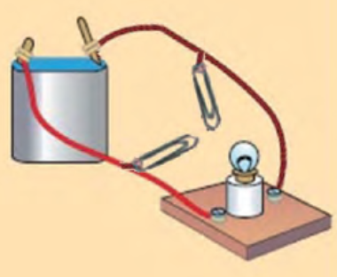
ΒΡΑΧΥΚΥΚΛΩΜΑ
Η λάμπα ανάβει το ηλεκτρικό ρεύμα διαρρέει τον κλειστό αγώγιμο δρόμο (κύκλωμα)
Η λάμπα δεν ανάβει γιατί το ηλεκτρικό ρεύμα (ηλεκτρόνια) θα προτιμήσει το κίτρινο κύκλωμα, όπου δεν υπάρχει η λάμπα και έτσι η αντίσταση είναι πολύ μικρότερη.
διακόπτης
Βραχυκύκλωμα έχω όταν το ηλεκτρικό ρεύμα (δηλαδή τα ηλεκτρόνια ή άλλα φορτισμένα σωματίδια) προτιμάνε τον δρόμο – κύκλωμα με την μικρότερη αντίσταση (δηλαδή το δρόμο που θα συναντήσουν τα …λιγότερα εμπόδια, οπού δεν υπάρχουν λάμπες ή άλλες συσκευές…)

Slide 9
ΒΡΑΧΥΚΥΚΛΩΜΑ
Στο διπλανό κύκλωμα φαίνονται δυο κυκλώματα:
λάμπα
Το ένα κύκλωμα περιέχει τη μπαταρία, καλώδιο και μια λάμπα. Αυτό το κύκλωμα ..περιέχει την λάμπα και τα ηλεκτρόνια συναντάνε αντίσταση … καθώς κινούνται.
-
+
μπαταρία
Το άλλο κύκλωμα περιέχει μόνο τη μπαταρία και καλώδιο. Σε αυτό το κύκλωμα (μπλε γραμμή) η αντίσταση είναι πολύ μικρότερη από το κύκλωμα που έχει και τη λάμπα, άρα το ηλεκτρικό ρεύμα θα περάσει από αυτό το κύκλωμα, και η λάμπα δεν θα ανάψει
Βραχυκύκλωμα έχω όταν το ηλεκτρικό ρεύμα (δηλαδή τα ηλεκτρόνια ή άλλα φορτισμένα σωματίδια) προτιμάνε τον δρόμο με την μικρότερη αντίσταση (δηλαδή το δρόμο που θα συναντήσουν τα …λιγότερα εμπόδια)

Slide 10
Γενικά όταν το ηλεκτρικό ρεύμα (ηλεκτρόνια) περνάει μέσα από μια λάμπα ή άλλες ηλεκτρικές συσκευές , η ροή του ρεύματος γίνεται δυσκολότερη.
Αντίθετα όταν το ηλεκτρικό ρεύμα (ηλεκτρόνια) δεν περνάει μέσα από συσκευές συναντά μικρότερη αντίσταση.

Slide 11
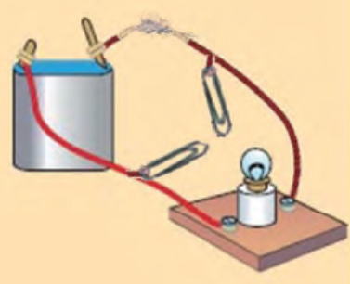
σύρμα κουζίνας (ψιλό ατσαλόμαλλο).
Η λάμπα ανάβει το ηλεκτρικό ρεύμα διαρρέει τον κλειστό αγώγιμο δρόμο(κύκλωμα)
Η λάμπα δεν ανάβει γιατί το ηλεκτρικό ρεύμα (ηλεκτρόνια) θα προτιμήσει το κίτρινο κύκλωμα, όπου δεν υπάρχει κάποια συσκευή και η αντίσταση είναι πολύ μικρότερη
ΠΡΟΣΟΧΗ! Στο κίτρινο κύκλωμα η αντίσταση είναι πολύ μικρή και έτσι θα περάσει πολύ ηλεκτρικό ρεύμα, με αποτέλεσμα η θερμοκρασία στο κύκλωμα να αυξηθεί, μάλιστα το τα λεπτά συρματάκια θα αρχίσουν να καίγονται….

